Slide 1
Tónina podle zvířátek
Vnímání

Slide 2
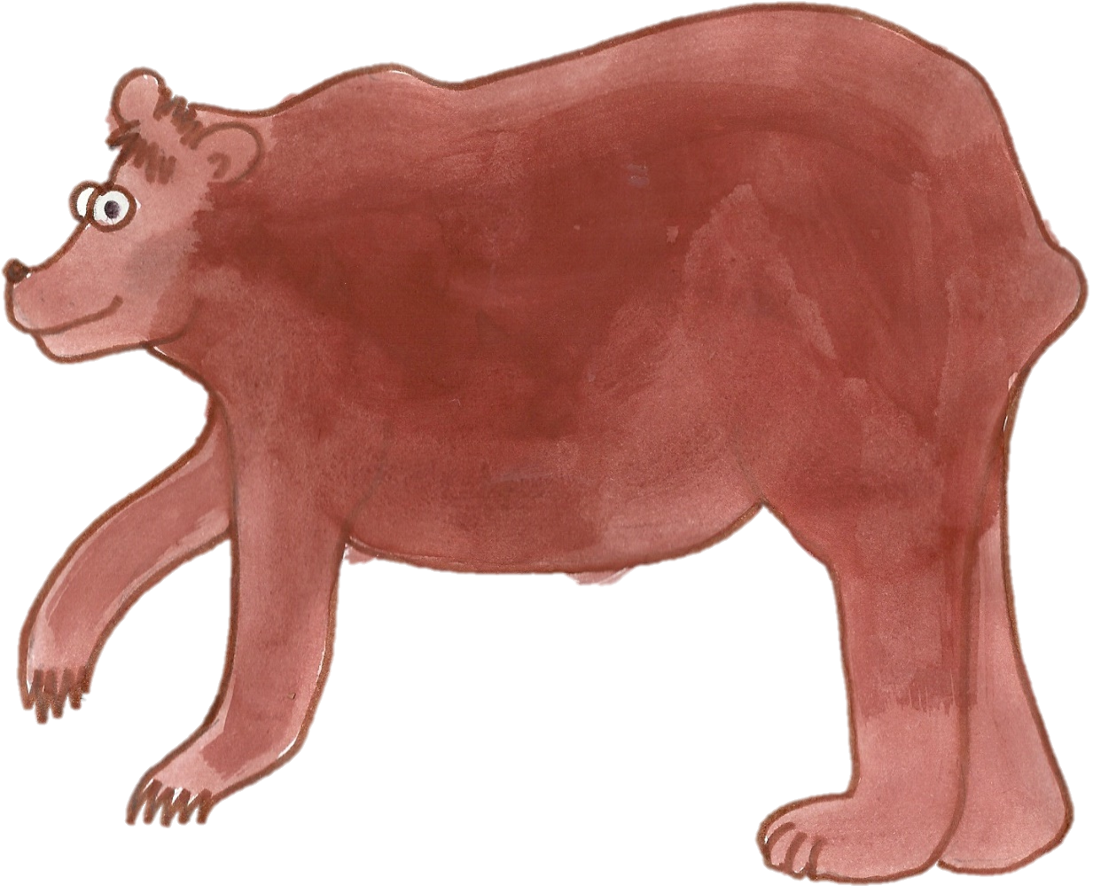
Brum, brum, brum
Tón hluboký
Tempo: pomalu, zvolna

Slide 3
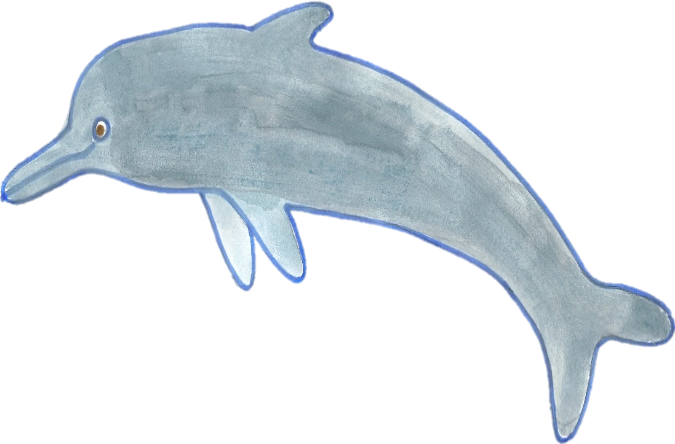
Tón středně vysoký
Velmi rychlé tempo, živě

Slide 4
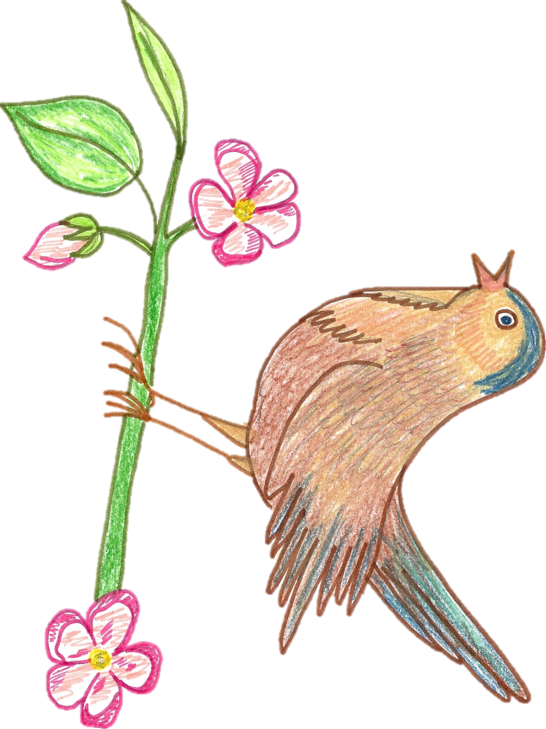
Výrazný a vysoký tón.
Tempo: rychlé a živé

Slide 5
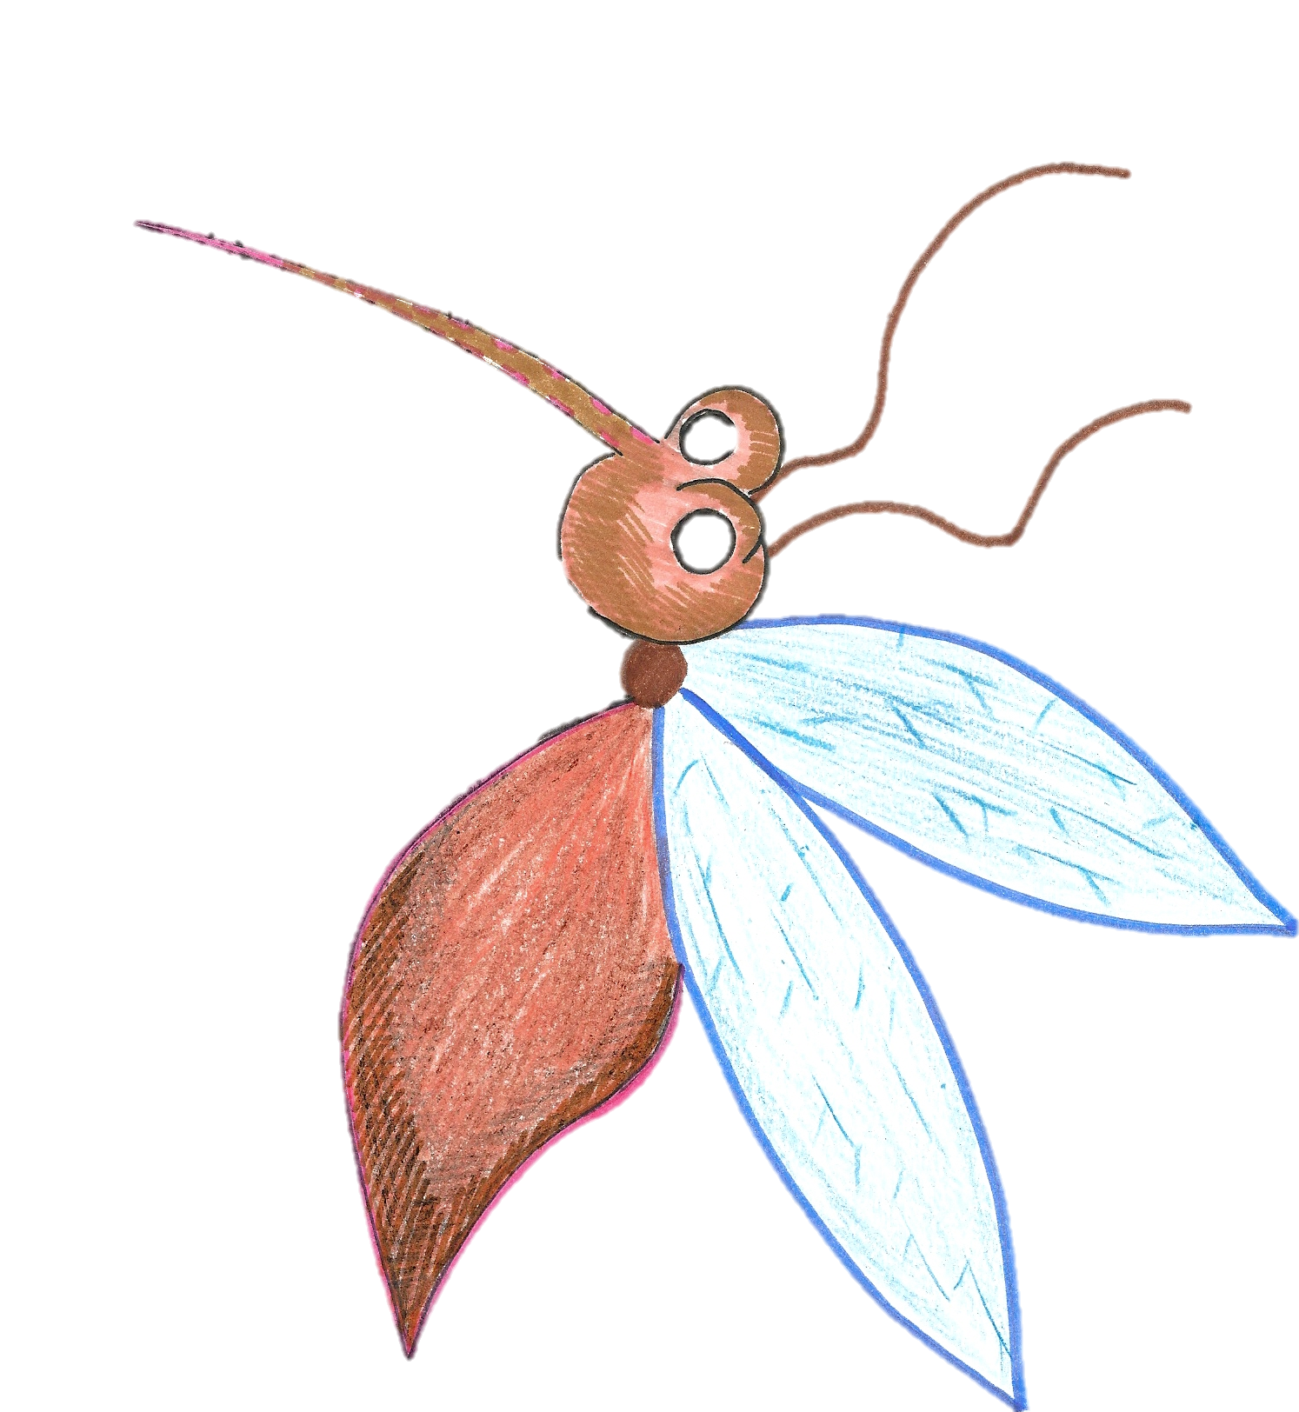
Hodně vysoký tón
Tempo mírně střední, oživeně

Slide 6
Použité odkazy
Vlastní ilustrace

Slide 7
Metodický pokyn
Integrovaný blok: Vnímání
Popis
Děti na základě obrázků napodobují správnou tóninu a rytmus
Očekávání a cíle
Propojení hudebních dovedností s vizuálním vjemem

Slide 8
Studijní materiály
Povinné materiály, pomůcky a technické vybavení
zdroj: www.dumy.cz
Dotyková obrazovka, připojená k PC
Nepovinné materiály
Didaktický kufřík - KUMUČ

Slide 9
Prvky polytechnické výchovy
Vnímat a rozlišovat pomocí všech smyslů
Vědomě využívat všech smyslů, záměrně pozorovat, postřehovat, všímat si (nového, změněného, chybějícího)
Zaměřovat se na to, co je z poznávacího hlediska důležité
Rozlišit zvuky a známé melodie, rozlišit a napodobit rytmus
Odhalit podstatné a nepodstatné znaky, charakteristické znaky předmětů, osob, zvířat

Slide 10
Cíle polytechnické
výchovy
Chápat postavení techniky a technických oborů v životě lidstva jako devízu
Učit děti základním poznatkům o technice
Směrovat
děti k získávání základních pracovních dovedností a návyků
Vnímat vliv techniky na společnost a přírodu
Vést děti ke kooperativnímu hodnocení a sebehodnocení
Podpořit rozvoj myšlenkového potenciálu
dětí

